Slide 1
LPNHE contribution to the HA-TPC project (for the ND280 upgrade in the T2K experiment)

Slide 2
Mon projet
Organisation et son évolution éventuelle (1 slide)
Avancement scientifique / faits marquants (1 slide)
Avancement technique / faits marquants (3 slides)
Communications et publications (1 slide)
Planning (principaux jalons) & chemin critique (2 slides)
Courbes de tendance (1 slide)
Synthèse des consommations RF et RH (2 slides)
Etat des principaux risques (1 slide)
Principaux évènements à venir (1 slide)
Synthèse et points à remonter (1 slide)

Slide 3
Rappel de l’organisation – évolutions éventuelles
Since about 15 years the LPNHE-neutrino group has been actively involved in the T2K experiment in Japan. It has made important contributions to the near detector ND280 construction and operation as well as it has played a leading role in obtaining the crucial hadron production measurements with the NA61/SHINE experiment at CERN needed for precise predictions of neutrino fluxes in T2K. Important scientific results have been obtained by T2K, including the discovery of νμ -> νe appearance and first hints of CP violation in the lepton sector.
The group is currently involved in the second phase of T2K (T2K-II project) with a goal to establish the CP violation at the level of 3σ. For this purpose the upgrade of the ND280 is being performed to reduce the systematic uncertainties. Claudio Giganti is the co-coordinator for the ND280-upgrade project. The group is involved in the development and production of the Front-End Cards (FECs) for the electronics of the new High-Angle TPCs, the corresponding cooling plates as well as in the development and integration of the new DAQ system based on embedded Linux.
With the recent approval by the Japanses goverment of the next-generation Hyper-Kamiokande project the group is currently performing an active R&D project in order to define potential contributions to HK. In close collaboration with other French laboratories (LLR, OMEGA and IRFU) a common contribution to the HK electronics is being considered. The LPNHE team is responsible for the timing and synchronization part.

Slide 4
Avancement scientifique – faits marquants
T2K has recently obtained important constrants on the CP-violating phase dCP. For the first time a range of possible values is excluded at 3s. The corresponding results are published in the « Nature » journal.
The Hyper-Kamiokande project has been approved by the Japanese goverment and the real collaboration is now being actively formed.
The updated eddition of the European Strategy for Particle Physics explicitly supports new long-baseline neutrino experiments in Japan.

Slide 5
Avancement technique – faits marquants
Le titre parle de lui-même

Slide 6
communication – publications
A list of selected recent publications :
« Simultaneous measurement of the muon neutrino charged-current cross section on oxygen and carbon without pions in the final state at T2K », T2K Collaboration • K. Abe et al. Phys.Rev.D 101 (2020) 11, 112004 • e-Print: 2004.05434 [hep-ex]
« First combined measurement of the muon neutrino and antineutrino charged-current cross section without pions in the final state at T2K », T2K Collaboration • K. Abe et al. Phys.Rev.D 101 (2020) 11, 112001 • e-Print: 2002.09323 [hep-ex]
« K (892)∗ 0 meson production in inelastic p+p interactions at 158 GeV/c beam momentum measured by NA61/SHINE at the CERN SPS », NA61/SHINE Collaboration • A. Aduszkiewicz et al. Eur.Phys.J.C 80 (2020) 5, 460 • e-Print: 2001.05370 [nucl-ex]
« Search for Electron Antineutrino Appearance in a Long-baseline Muon Antineutrino Beam », T2K Collaboration • K. Abe et al. Phys.Rev.Lett. 124 (2020) 16, 161802 • e-Print: 1911.07283 [hep-ex]
« Search for an Exotic S=-2, Q=-2 baryon resonance in proton-proton interactions at sNN= 17.3 GeV », NA61/SHINE Collaboration • A. Aduszkiewicz et al. Phys.Rev.D 101 (2020) 5, 051101 • e-Print: 1912.12198 [hep-ex]
« Measurement of neutrino and antineutrino neutral-current quasielastic-like interactions on oxygen by detecting nuclear deexcitation γ rays », T2K Collaboration • K. Abe et al. Phys.Rev.D 100 (2019) 11, 112009 • e-Print: 1910.09439 [hep-ex]
« Constraint on the matter–antimatter symmetry-violating phase in neutrino oscillations », T2K Collaboration • K. Abe et al. Nature 580 (2020) 7803, 339-344 • e-Print: 1910.03887 [hep-ex]
« Measurements of hadron production in π+ + C and π+ + Be interactions at 60 GeV/c », NA61/SHINE Collaboration • A. Aduszkiewicz et al. Phys.Rev.D 100 (2019) 11, 112004 • e-Print: 1909.06294 [hep-ex]
« Measurement of the muon neutrino charged-current single π+ production on hydrocarbon using the T2K off-axis near detector ND280 », T2K Collaboration • K. Abe et al. Phys.Rev.D 101 (2020) 1, 012007 • e-Print: 1909.03936 [hep-ex]
« Measurements of production and inelastic cross sections for p+C , p+Be , and p+Al at 60 GeV/c and p+C and p+Be at 120 GeV/c », NA61/SHINE Collaboration • A. Aduszkiewicz et al. Phys.Rev.D 100 (2019) 11, 112001 • e-Print: 1909.03351 [hep-ex]

Slide 7
Planning et chemin critique
Il s’agit de mettre ici le Gantt du projet (les fournitures IN2P3)

Slide 8
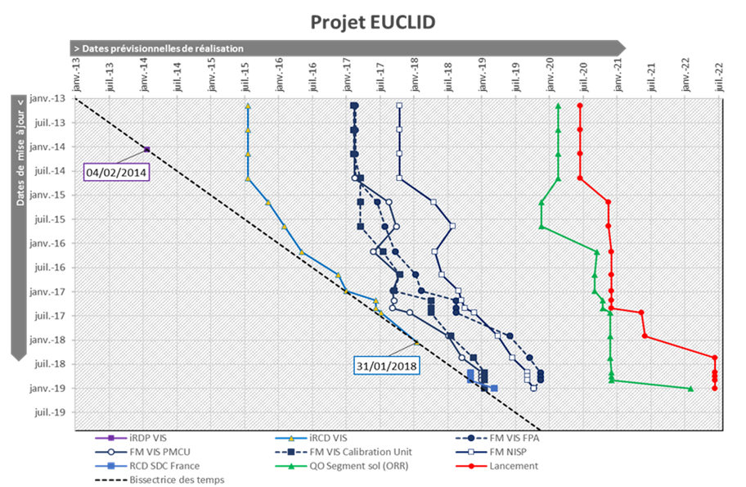
Courbe de tendance
Voici un exemple mais on peut faire plus simple, il s’agit de suivre l’évolution des livrables et jalons principaux

Slide 9
Synthèse et consommation RF
For the 2020 we have received from IN2P3 50k for equipment and 40k for scientific trips.
The PUMA procedure for the production of FEC boards have recently been concluded. OUESTRONIC company has been selected. The estimated financial resources for the production of 84 boards (12 boards during pre-production and 72 boards for the final production) is about 33k.
Additional resources have already been spent for laptop to be used for the FEC test-bench and for the desktop PC to be used during the test-beam at DESY and then as a new TPC workstation in the ND280 control room. About 3k in total.
We still need to invest money into the common HA-TPC infrastructure in exchange to the AFTER chips provided by Saclay. About 10k.
The exact price estimate for the production of 8 (prototype) and 64 (final production) FEC cooling plates is still pending.
The leftover money from the scientific trips budget will be spent for the production of 8 prototype cooling plates and for the equipment needed for the HK R&D project.

Slide 10
Synthèse et consommation RH
The LPNHE team currently consists of:
Engineers:
Jean-Marc Parraud, Francois Toussenel, Eric Pierre, Yann Orain, Julien Philippe, Diego Terront
Physicists:
Bernard Andrieu, Adrien Blanchet, Alain Blondel, Claudio Giganti, Mathieu Guigue, Jacques Dumarchez, Jean-Michel Levy, Lucile Mellet, Viet Nguyen, Boris Popov, Marco Zito

Slide 11
Etat des principaux risques
Il ne s’agit pas ici de mettre le portefeuille des risques détaillés mais de faire remonter les plus critiques de façon synthétique.
Ici un exemple …
Libellé | Action | Responsable | Criticité | Tendance
Livraison tardive (+25 mois en tout, et on compte ..) des chaînes de détection de l’instrument et criticité de l’AIT du plan focal. | Participation active à la revue de qualification des chaînes de détection Estimation précise des risques techniques rémanents sur les modèles de production. | TBD | ● | →
Retard sur la livraison des électroniques détecteurs par NASA. | Concertation étroite avec NASA pour évaluer la fourchette des retards et mise en place d ’une Read Team de suivi. | JL Biarrotte | ● | 
Mauvais fonctionnement du modèle de qualification du DPU causant un retard sur les tests de l’EM et la livraison de l’instrument. | Analyse en cours Utilisation d’une carte de production pour le test de l’EM Réduction de la représentativité du test | R. Clédassou | ● | 
Ressources humaines insuffisantes dans les laboratoires pour finaliser les développements en particulier sur le Data Center. | Analyse détaillée des implications et réductions de périmètre sur celles dont nous ne sommes pas responsables. | Responsable Technique de Projet | ● | →
Surconsommation RF liée à un allongement du calendrier au-delà des dates meilleures estimées (+3,1 M€ pour une hypothèse de livraison en décembre 2022). | La demande de recours aux aléas sera décrites dans la prochaine fiche de suivi et formalisée à la reprévision budgétaire de septembre. | Responsable Technique de Projet | ● | →
Pas d ’infrastructure disponible pour la production des données niveau 3. | Suivi de l’évolution du besoin de calcul Ré-estimation des besoins de calcul d’ici la fin juin 2020. Incorporation de LE3 dans l’accord INFN/IN2P3 d’ici fin 2021. | Responsable Scientifique de Projet | ● | 

Slide 12
Principaux événements à venir
Il s’agit des événements de l’année et des événements significatifs à venir (nos livraisons)
Revues :
TDR Nectarcam mars 2019
KP Qubic TD janvier 2020
Livraisons :
CTA-LST prototype février 2019
Chips ITK février 2020
Livraison changeur de filtre décembre 2019
Modèle de vol NISP octobre 2021

Slide 13
Synthèse et points à remonter
En synthèse :
Le développement de l’instrument se passe bien.
Les tests du prototype ont donné satisfaction
Le coût de la production s’annonce conforme à l’attendu
Le calendrier est maîtrisé et comporte des marges
Le développement du data center est toujours problématique.
Malgré des relances nous attendons toujours le calendrier de livraison des pipelines de notre partenaire UK
Nous avons l’impression d’un sous staffing mais avons très peu de visibilité sur leurs développements.
Les aléas RF liés aux retards sont ~1,8 M€ (livraison en juin 2022) après absorption d’une partie par la marge pour incertitude restante
Points à remonter :
Nous souhaiterions une intervention du DAS auprès de l’institut partenaire sur le Data center.
Nous demandons, pour minimiser les impacts planning, à pouvoir évaluer un changement de périmètre correspondant à la reprise du pipeline de « magnification » avec les surcoûts associés.

